Slide 1
الرحم الصناعي(exowomb) من منظور شرعي
إعداد:
د/ سلوان قدري أحمد
مدرس الفقه المقارن
بكلية الدراسات الإسلامية والعربية للبنات بالإسكندرية- جامعة الأزهر، مصر.
Solwankadry.18@azhar.edu.eg

Slide 2
جدل ديني بشأن الرحم الصناعي
في الثامن عشر من شهر فبراير عام 2022م، قامت شبكة (BBC) الإخبارية بنشر نقاش بين عالمين أزهريين جليلين بشأن الرد على الدراسة الصينية المتعلقة بتفعيل تقنية الرحم الصناعي.

Slide 3
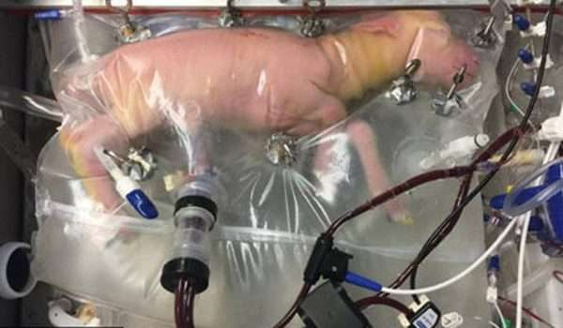
أكد علماء صينيون على أنه في غضون عشر سنوات ستُجْرى التجارب على أجنة بشرية بالفعل، بعد أن أُجريت على الحيوانات، بحيث يُمكن أن يولد جنين بشري من رحم صناعي.
صورة لحيوان داخل رحم صناعي

Slide 4
النتائج:
يجوز استخدام الرحم الصناعي بشروط خاصة تُراعي مقصدي حفظ النفس والنسل اللذين هما من الكليات الخمس في الشريعة الإسلامية بأن تُراعى الزوجية القائمة بين الأبوين.

Slide 5
النتائج:
لا يجوز التخلص من الأجنة الموجودة في الرحم الصناعي إلا لضرورة طبية معتبرة تتماشى مع المقاصد الشرعية المعتبرة في حفظ النفس والنسل، كما لا يجوز استخدام الرحم الصناعي للتجارب على البشر، ولا إدخال أي نسيج من حيوان نجس في تركيب الرحم الصناعي إلا إذا تعين هذا النجس.
وحدة ضمان الجودة

Slide 6
التوصيات:
التوسع في البحوث المشتركة التي تربط بين العلوم التقنية الحديثة والفقه الإسلامي، حتى ولو كانت مجرد أفكار، وعدم انتظار تطبيقها، فالعلم يسير وراء الفقه وليس العكس.

Slide 7
التوصيات:
زيادة البحوث الشرعية المتعلقة بالرحم الصناعي؛ للوقوف على الحكم الشرعي لها من أكثر من منظور.

Slide 8
الختام
شكرًا لكم على حسن استماعكم

